Slide 1
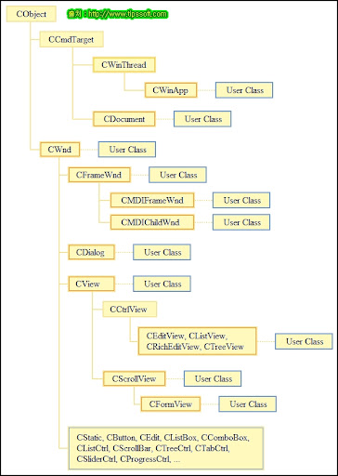
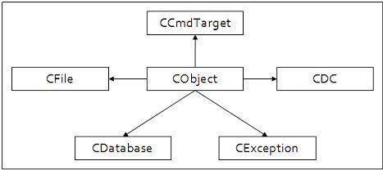
CCmdTarget
Message map architecture의 base class

Slide 2
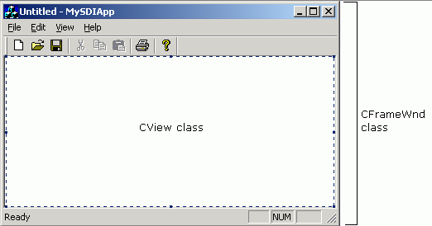
CView
Document data를 표현하며 고급 user interfac를 지원하는 application view를 담당하는 base class
Document-view architecture

Slide 3
Control
User interface를 담당하는 기본 객체
CView는 control을 관리 가능; control은 CView를 관리할 수 없음

